Slide 1
Česko-skandinávské vztahy ve 20. století
Vendula V. Hingarová
Vendula.hingarova@ff.cuni.cz

Slide 2
OSNOVA HODINY
Nástin čs.- skand. styků
Prezentace 25 min.
Představení
Vyučujícího
Studentů
Nástroje výuky
Moodle
MS Teams
https://whiteboard.fi – kód!
Whereby.com/noraci
Představení kurzu:
Sylabus
Četba
Úkoly
Zapojení do týmu
Interakce

Slide 3
Nástin čs.-skand. vztahy a kontakty
Typologizace kontaktů:
Politické / diplomatické
Vojenské
Hospodářské/obchodní
Kulturní
Vědecké a vzdělávací
Společenské
a další….
Kontakty rozlišujeme:
individuální
skupinové
institucionální
státní
nadnárodní

Slide 4
Kontakty a styky do konce 19. století
Diplomatické
Vojenské
Kulturní
Typy kontaktů:
Na úrovni jednotlivců (elita,)
Skupin (vojáci, studenti, emigranti)
Ovšem víme jen o kontaktech, o kterých se dochovaly písemné zprávy

Slide 5
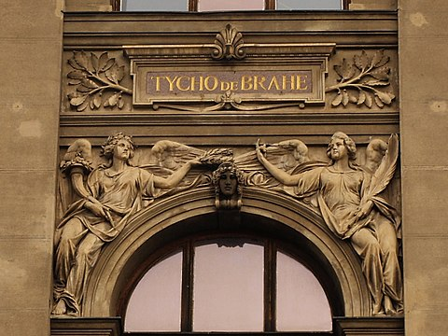
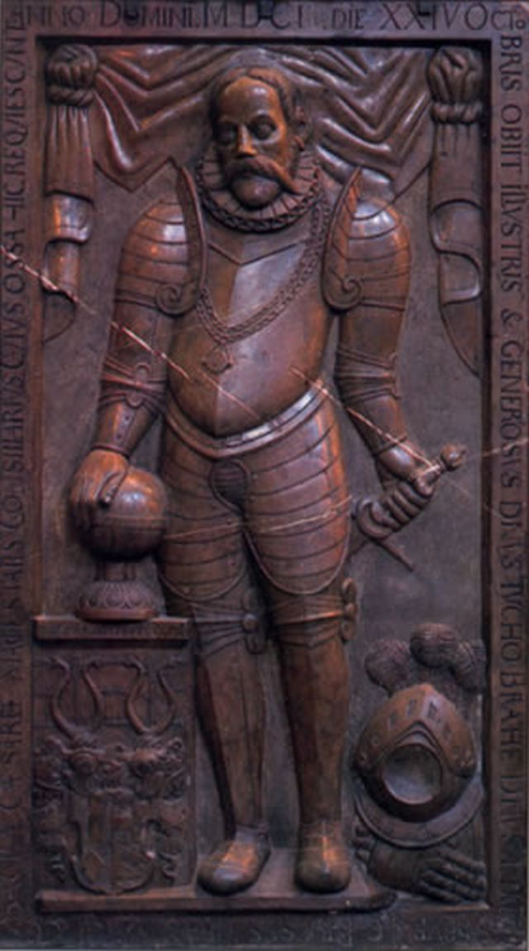
Léta Páně 1601 dne 24. října zemřel jasný a štědrý pán …….. .. , pán z Knudstrupu atd., správce uranienborský, ..., rádce svatého císařského majestátu. Jeho kosti zde odpočívají.
O koho se jedná?
Kde je pohřben?
Napište tři místa spojená s jeho pobytem v Praze a okolí.

Slide 6
Bitva u Jankova
Příjmení: Švéda, Švédová, Švejda, Švejdová, Švéda, Švédová, Švejdík ….
Přísloví: „To je ňákej Švejda, ten se nebojí ani čerta“
„Dopadl jako Kec u Jankova”
(HEBBE, Per Magnus: Svenskarna i Böhmen och Mähren. Studier i tjeckisk folktradition och litteratur. Uppsala: Uppsala universitet. 1932).

Slide 7
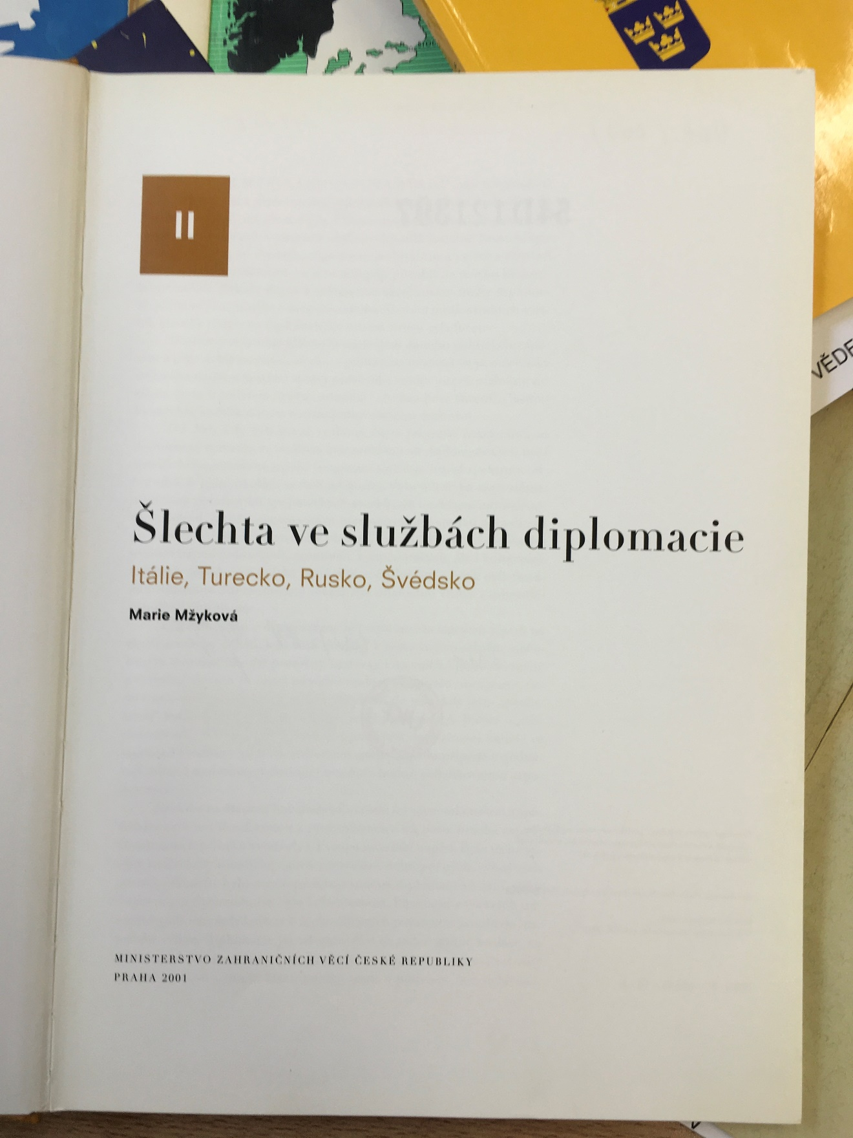
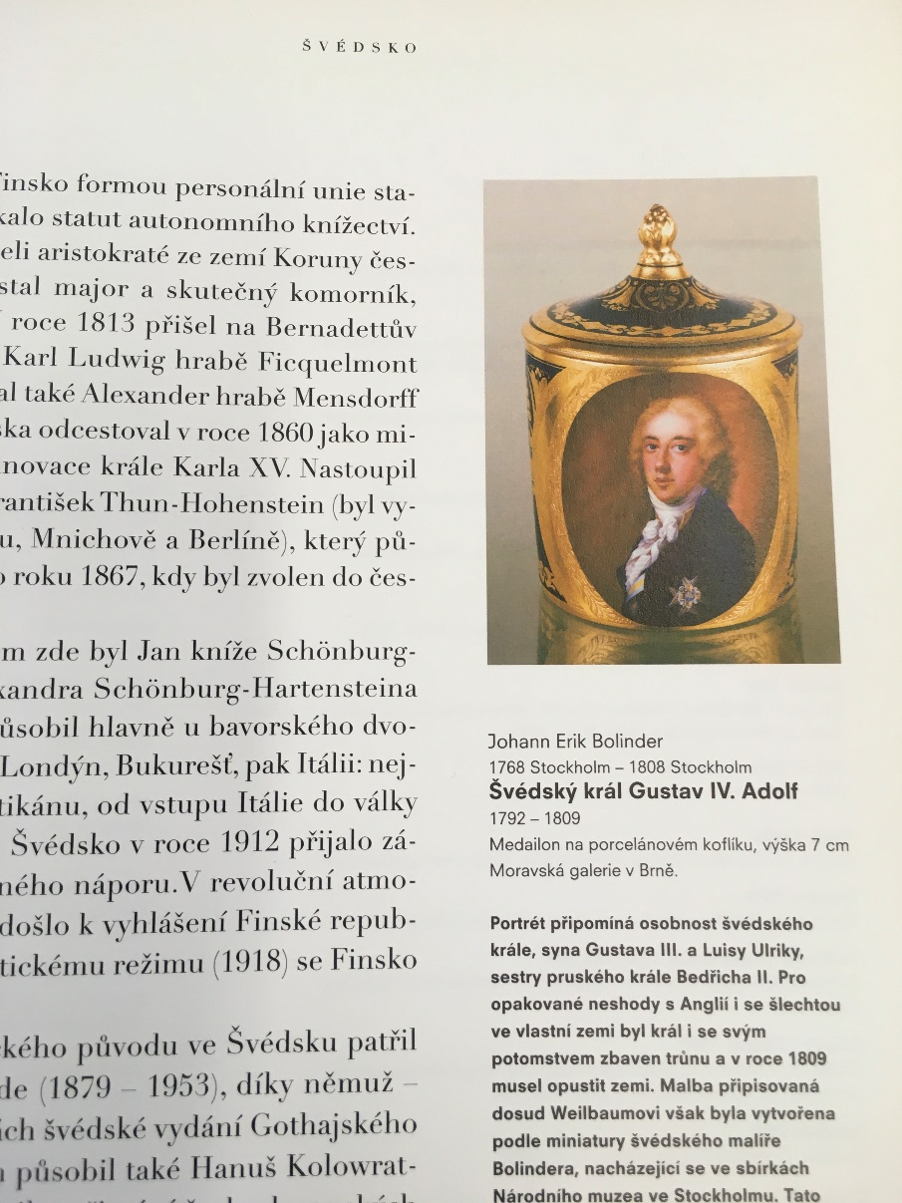

Slide 8
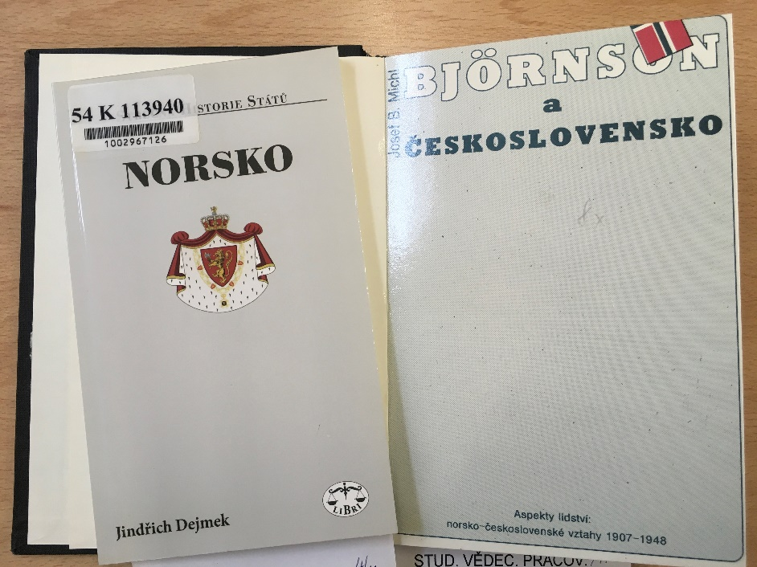
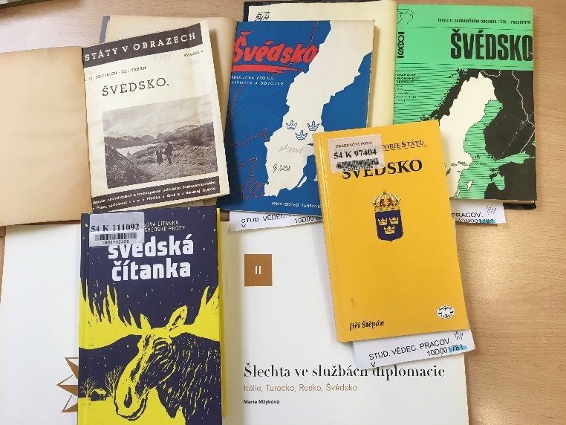
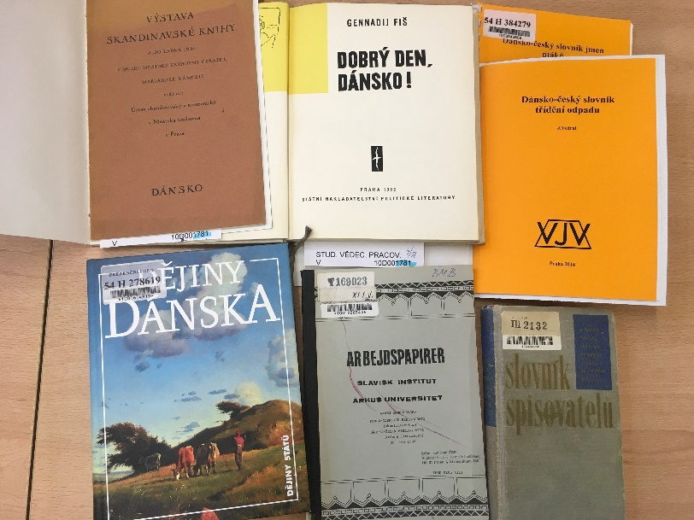
Jaké kontakty a styky probíhaly ve 20. století?
Politické / diplomatické
Hospodářské/obchodní
Kulturní
Vědecké a vzdělávací
Společenské
a další….
jednotlivci
skupiny (elita i širší skupiny obyvatel)
státní
institucionální
Nadnárodní /mezinárodní

Slide 9
20. století: do 1. sv. války
Kulturní a vědecké „námluvy“
Obdiv severského písemnictví, překlady
Objevování Severu čs. společností
Překlady sev. literatury
1905, E. Munch vystavuje v Praze
1907 B. Bjørnson a jeho boj za Slováky
prof. Arnošt Kraus etabluje na UK nordistiku jako obor

Slide 11
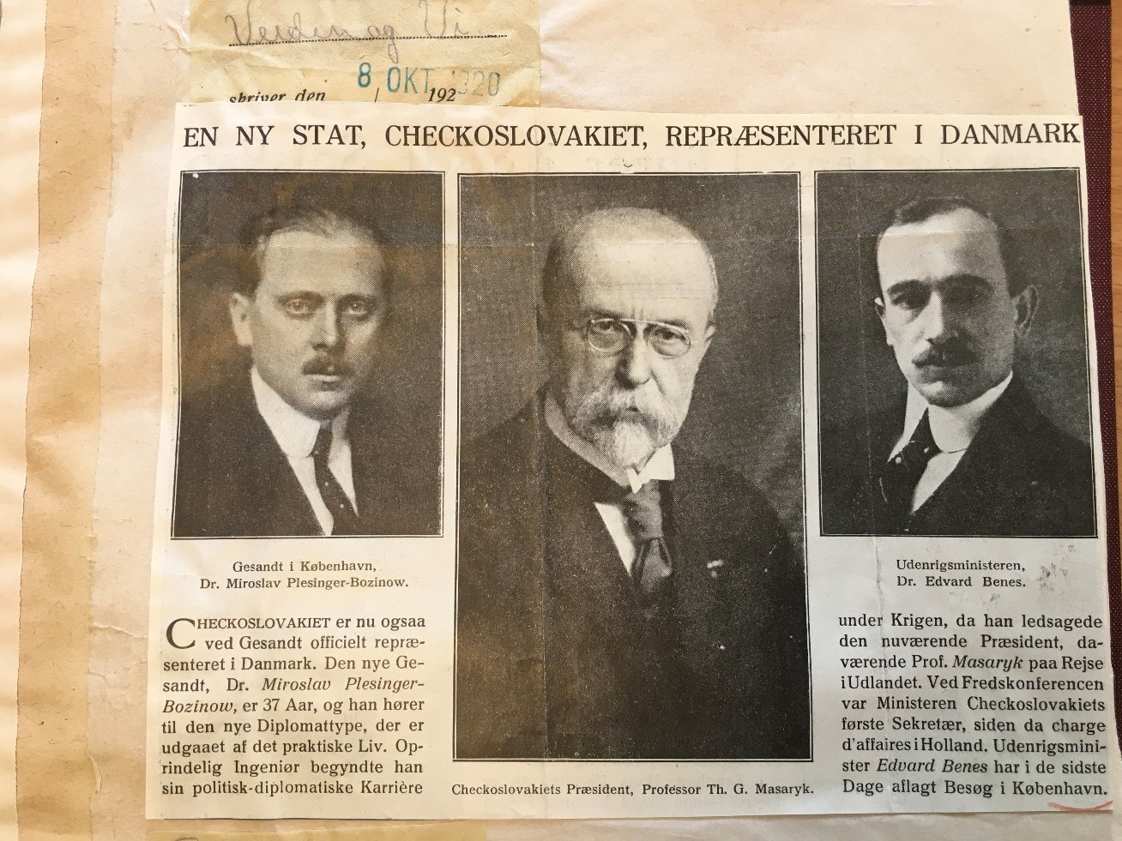
1918-1938: poznávání Severu
navázání diplomatických a hospodářských styků
popularizace severské literatury
zkušenosti z cestování
vědecká i institucionální spolupráce
československo-skandinávských institucí
Amelie Posse-Brázdová
Václav Marek
Krajané
Čapkova „Cesta na Sever“ a další díla k severu

Slide 12
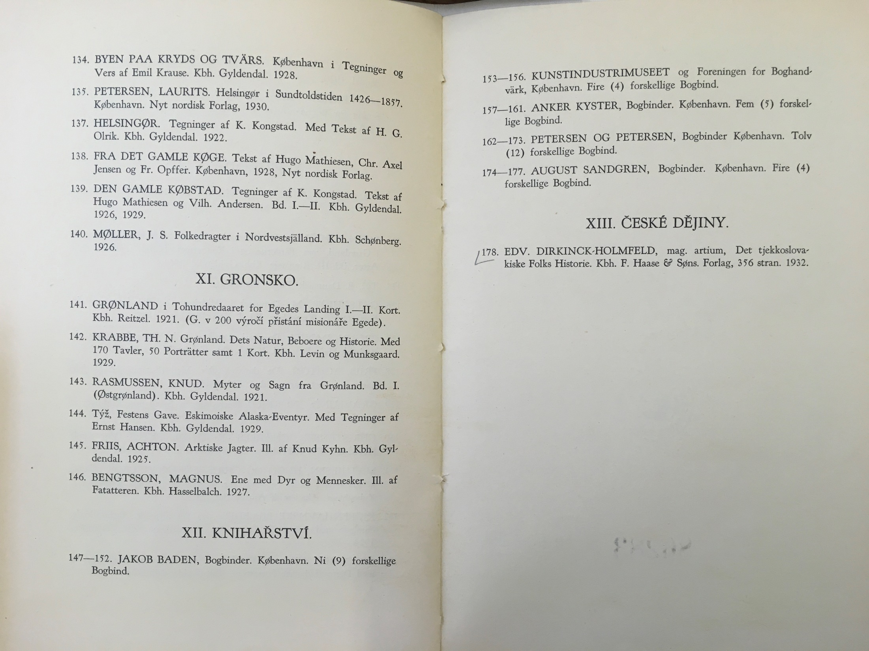
Praha, 1932

Slide 13
1938

Slide 14
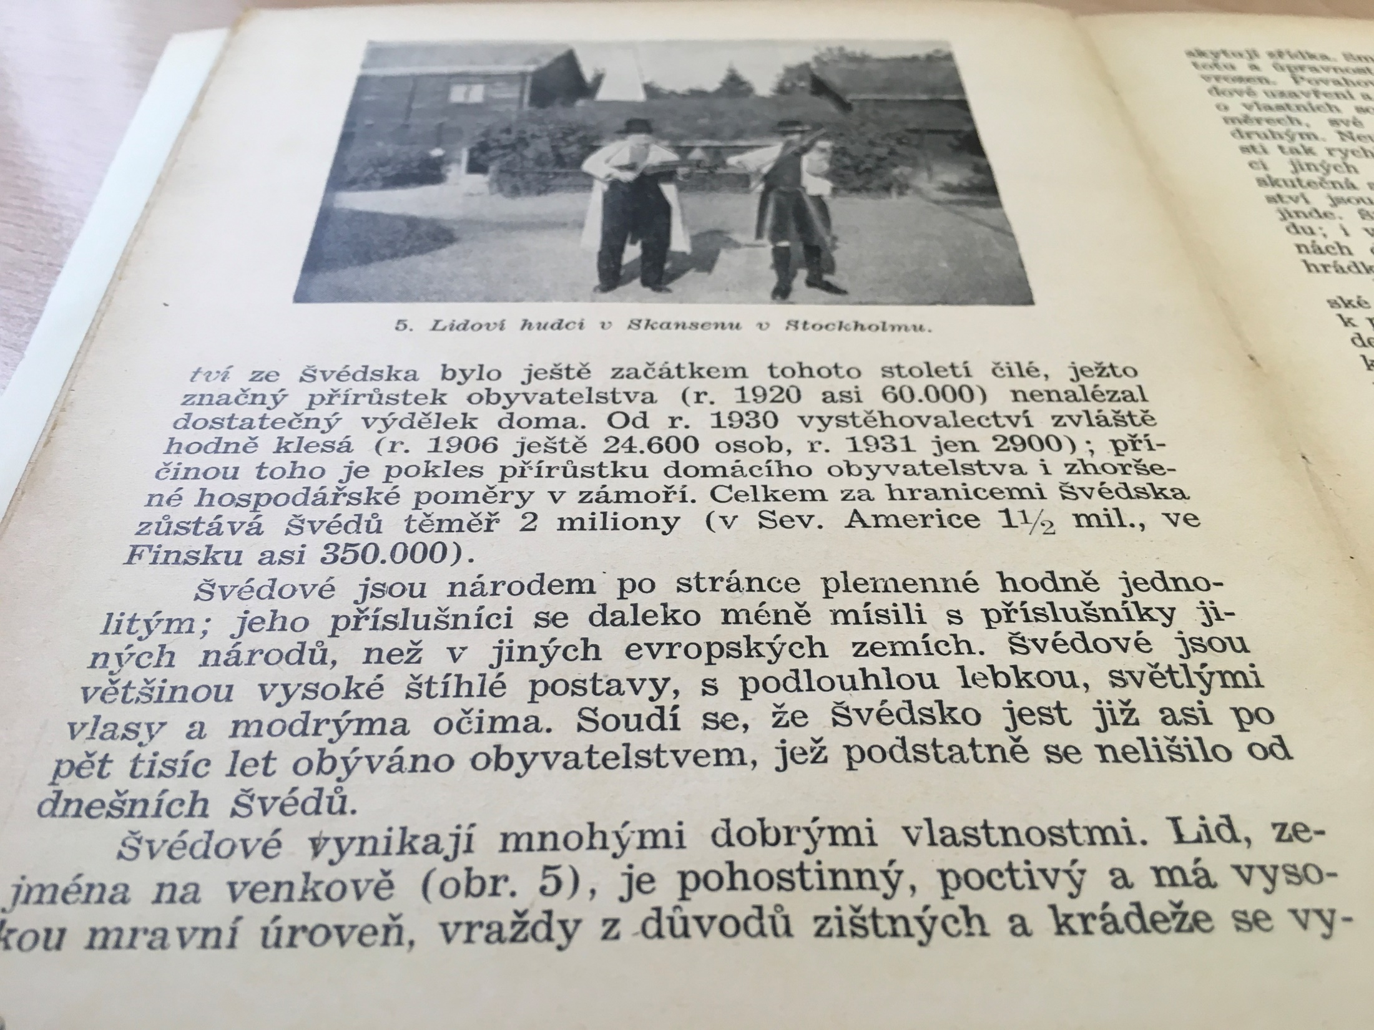

Slide 15
2. sv. válka
První velké diplomatické výzvy (ztráta ZÚ, uznání Slováků, čs. exil, repatriace, obnovení ZÚ)
Skandinávie místo působení pro čs. utečence a příslušníky protektorátu v rámci válečné mašinérie (čs. vojáci na straně spojenců a ve službě Wehrmarchtu)

Slide 16
Skupiny příslušníků Československa ve Skandinávii za 2. sv. války
čs. židé do Skandinávie (dánská a norská cesta)
Nansenova nadace
sudetoněmečtí sociální demokraté ve Švédsku
nuceně nasazení v Norsku
krajané
vězni koncentračních táborů – léčebný pobyt

Slide 17
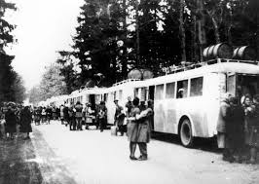
Dánští židé v Terezíně

Slide 18
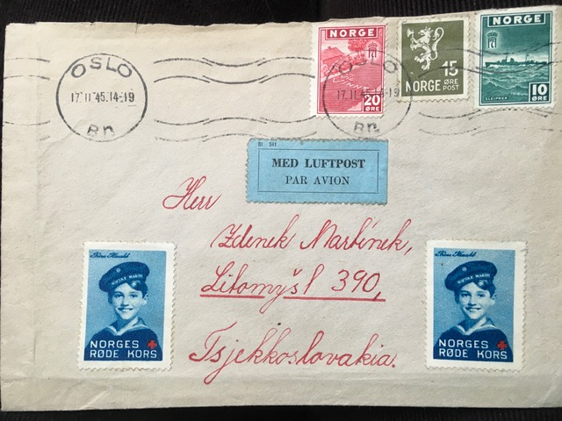
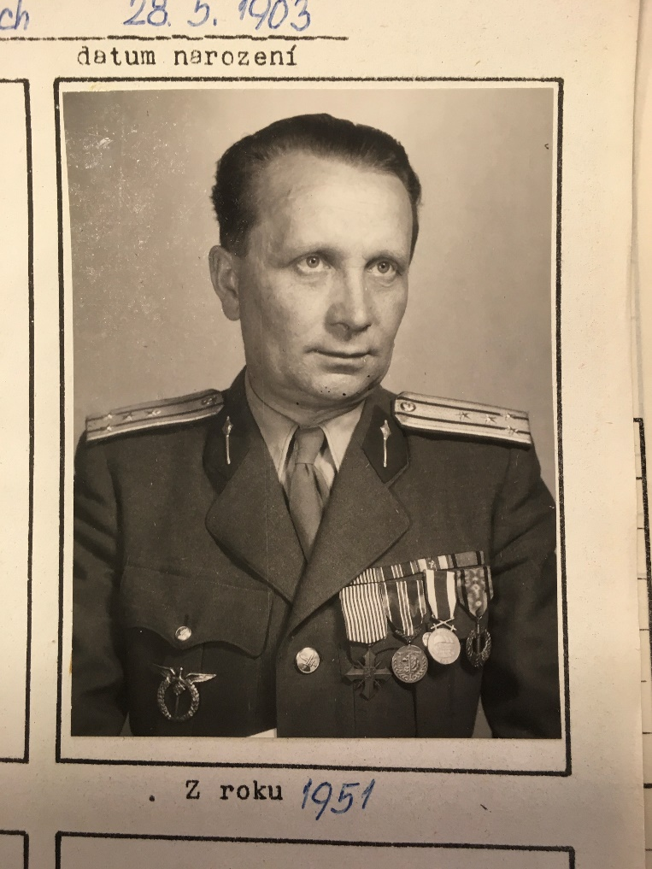
Po válce: 1945 - 1948
Poválečné obnova
Navázání dip. styků
Repatriace tisíců Čechoslováků ze Skandinávie
péče o čs. děti (na zotavenou do Skandinávie)
Kontakty z války přetrvávají

Slide 19
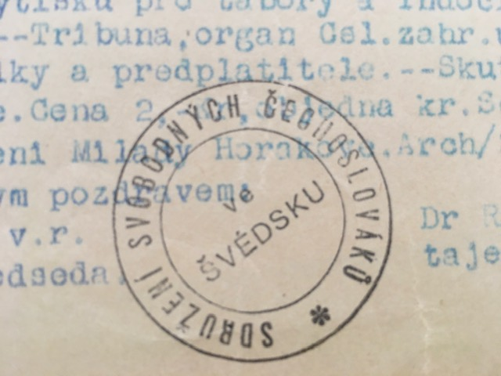
Čs. exil ve Skandinávii: 1948-1968
exilová skupina v Norsku, Dánsku i Švédsku
Sudetoněmečtí představitelé ve Švédsku
Pomoc čs. v táborech IRO
vzestup hospodářských styků
Česko-norský pomocný komitét
Anna Kvapilová
Amalie Posse- Brázdová
skandinávské země podporují čs. exil doma i ve světě

Slide 20
Čs. exil ve Skandinávii: 1968 -1989
odezva na okupaci Československa
nová exilová vlna
podpora Charty 77
stoupající obchodní spolupráce
Vědecké styky

Slide 21
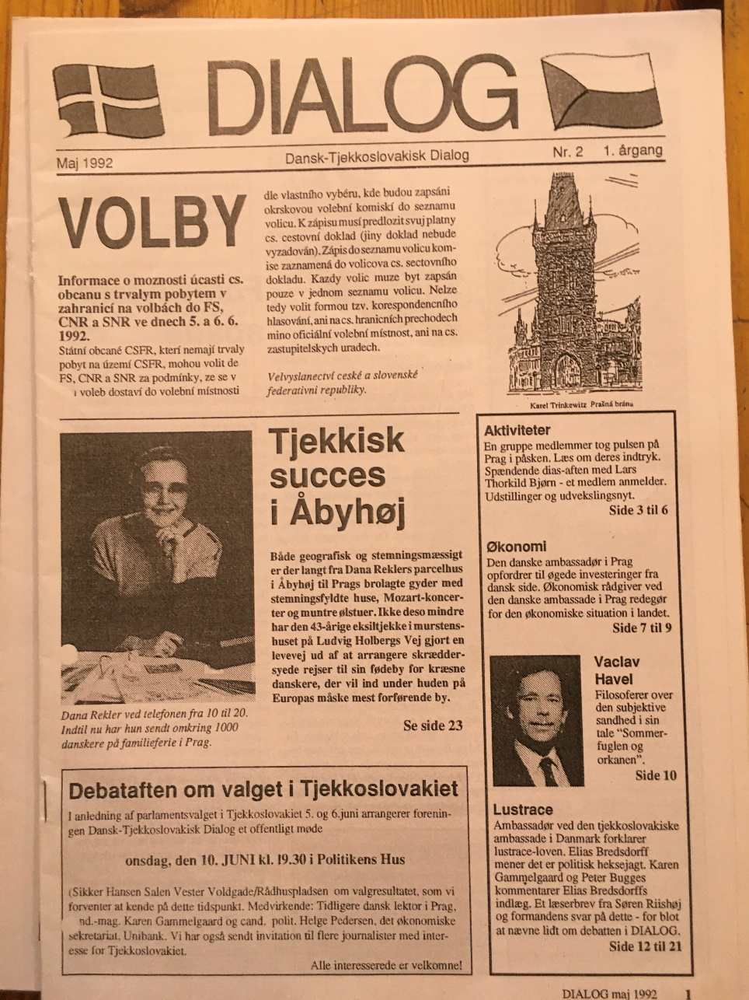
Po 1989 intenzivní spolupráce
bilaterární dip. styky
v rámci EU, NATO a mezinárodních institucí
podpora demokratizace čs. společnosti (setkání, fondy, výměny)
rozvoj obchodních styků
rozmach cestovního ruchu
institucionální, individuální i zájmová výměna
… až do COVID pandemie.

Slide 22
Pokračování organizační záležitosti
Představení
vyučujícího
studentů
Nástroje výuky
Moodle
MS Teams
https://whiteboard.fi – kód!
Whereby.com/noraci
Představení kurzu:
sylabus
četba
úkoly
zapojení do týmu
interakce
atestace

Slide 23
Na příště:
četba
promyslet svou misi v tomto kurzu (výzkumný úkol)
dotazník z Moodlu

